Slide 1
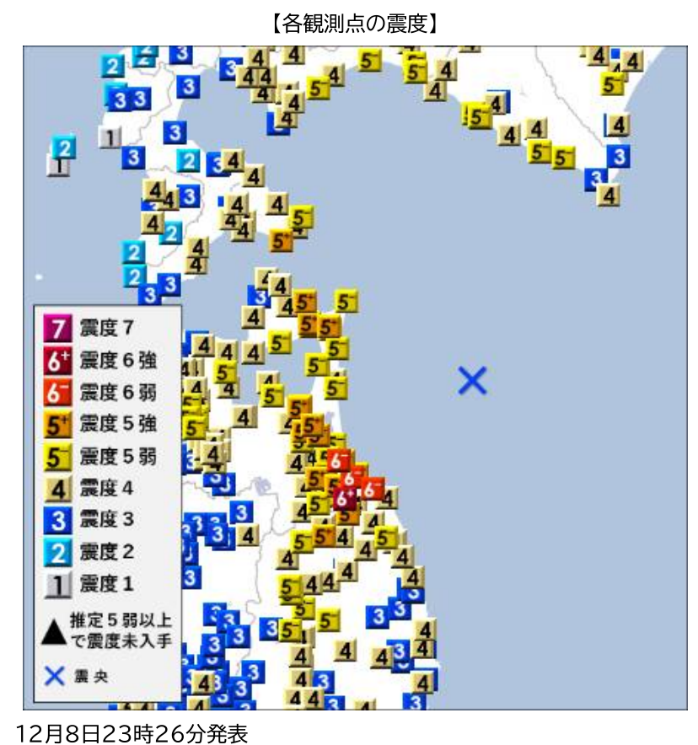
2025年12月8日青森県東方沖の地震
「令和７年12月８日23時15分頃の青森県東方沖の地震について」（気象庁, 2025）に加筆
https://www.jma.go.jp/jma/press/2512/09a/202512090115.html
地震概要（気象庁報道発表）
2025年12月8日23時15分頃
マグニチュード：7.5（暫定値）
震源の深さ：54 km （暫定値）
最大震度： 6強（青森県八戸市）
主な被害（報道、消防庁資料より）
けが人
窓ガラスの飛散
断水
火災など
震央
震度6強：青森県八戸市

Slide 2
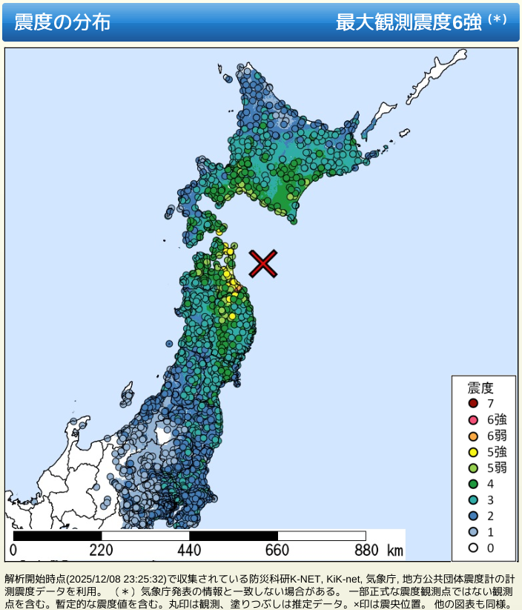
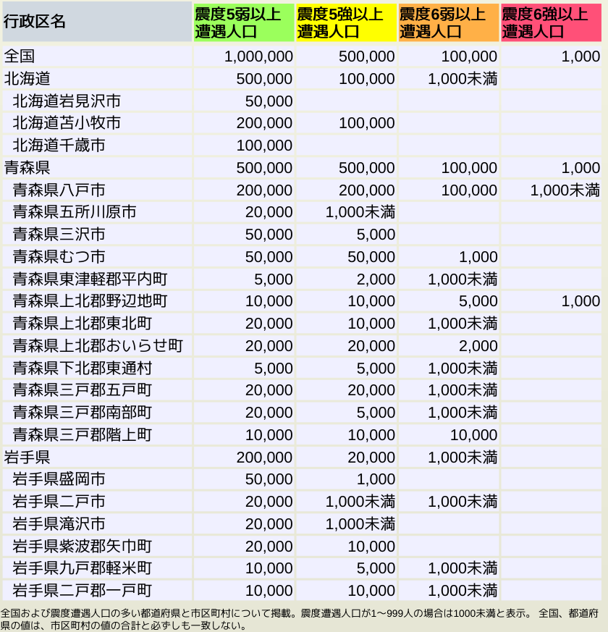
推定震度と人口
震度6弱以上を経験した人数は100,000人と推定されている。
防災科学技術研究所「リアルタイム地震被害推定システムJ-RISQ地震速報」に加筆 https://www.j-risq.bosai.go.jp/report/
推定震度分布
各震度の遭遇人口
気象庁の震度分布が点での分布であるのに対し、推定震度分布（左図）は、震度観測点間の震度を推定した、面的な震度分布である。
面的な震度分布と人口分布を合わせることによって、各震度を経験した人数（右表）を推定することができる。

Slide 3
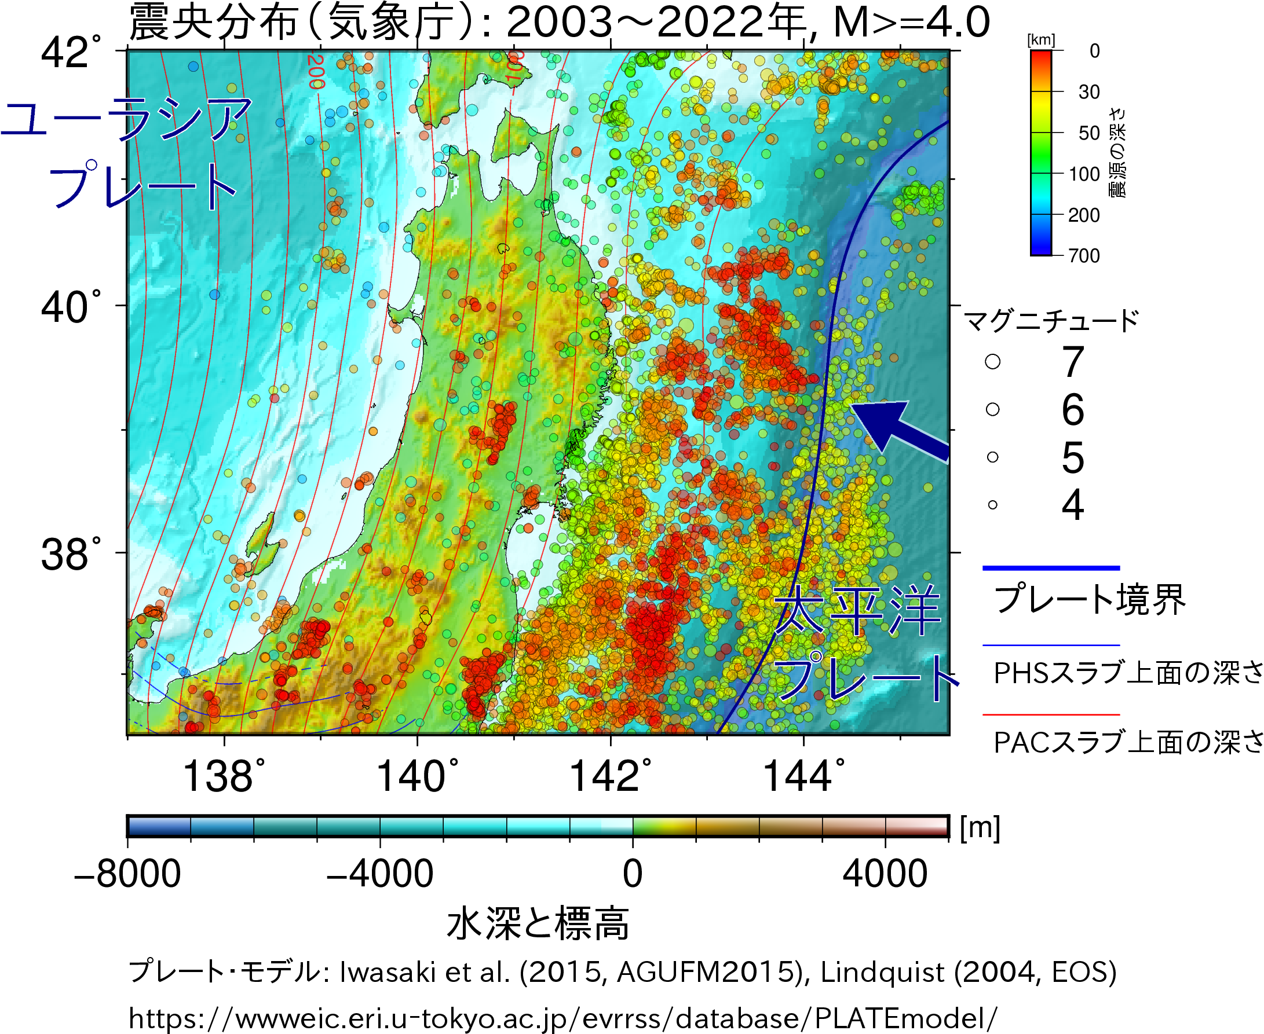
広域の背景：東北地方のプレート境界と地震
東北日本の下には東から太平洋プレートが沈み込んでいる。そのプレート境界では2011年東北地方太平洋沖地震など大地震が多く発生している。日本海東縁部もひずみ集中帯でプレート境界になりつつあると考えられており、ここでも大地震が発生している。内陸では活断層が発達しており、内陸の地震も多い。
今回の地震

Slide 4
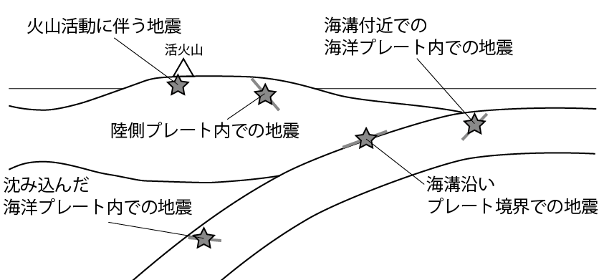
日本周辺のプレートと地震の関係（模式図）
今回の地震は、海溝沿いのプレート境界での地震と思われる

Slide 5
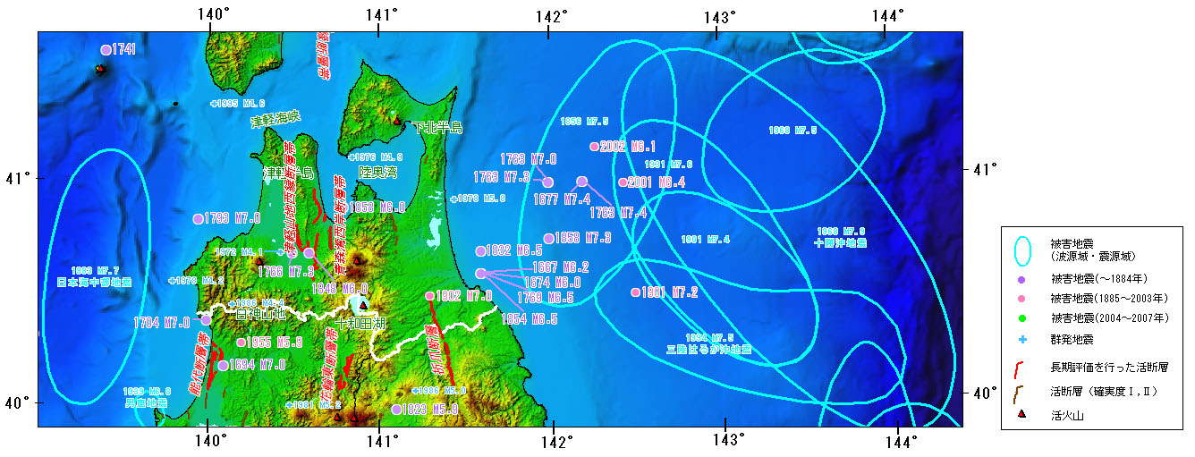
背景：過去の被害地震
「青森県の地震活動の特徴」（地震調査研究推進本部）に加筆
https://www.jishin.go.jp/regional_seismicity/rs_tohoku/p02_aomori/
今回の地震
1856年M7.5
1968年M7.9
十勝沖地震
1966年M7 ¼
1704年M7.0
1763年M7.4, M7 ¼, M7.0
1793年M6.9～7.1
1994年M7.6 三陸はるか沖地震
1983年M7.7 日本海中部地震

Slide 6
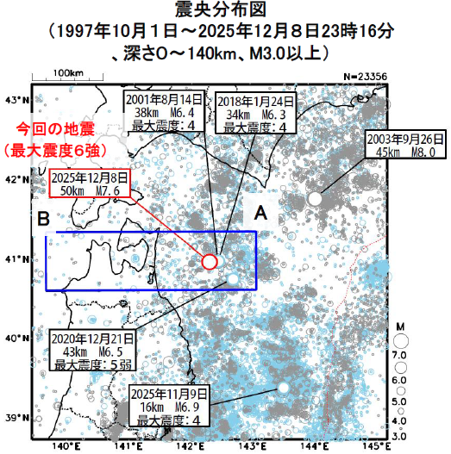
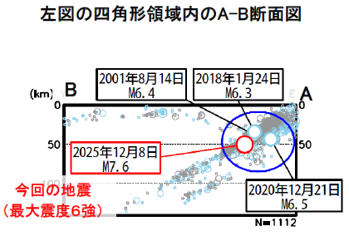

背景：過去の地震活動
「令和７年12月８日23時15分頃の青森県東方沖の地震について」（気象庁, 2025）に加筆
https://www.jma.go.jp/jma/press/2512/09a/202512090115.html
沈み込んでいるプレートに沿って起こる地震

Slide 7
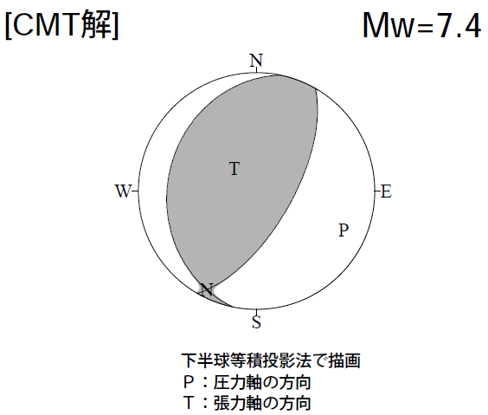
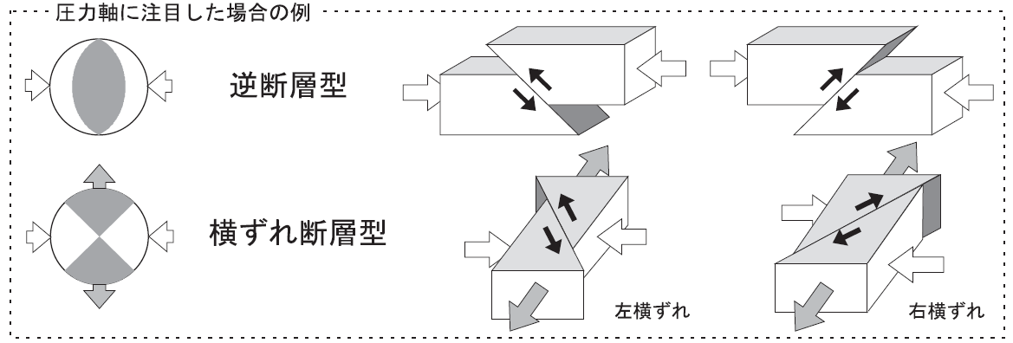
発震機構解（震源メカニズム解）
「北海道・三陸沖後発地震注意情報について」（気象庁, 2025）に加筆
https://www.jma.go.jp/jma/press/2512/09b/nceq202512090200.html
発震機構解は、震源にどのような力が働いて、どのようなタイプの断層運動があったかを示す。地震波形記録から推定できる。

Slide 8
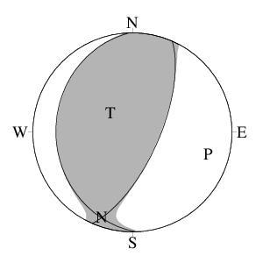
断層面の候補 1
「主な地震の発震機構解（速報値） 」（気象庁）に加筆
https://www.data.jma.go.jp/eew/data/mech/fig/world2025120823150000N410000E14218000512176.html
どちらが良いかは他の分析による
走向24°
南南西から見た深さ断面図
西北西
東南東
傾斜角68°
下盤
上盤
断層面上での下盤側に対する上盤側の滑り方向
南南西
北北東
滑り角100°
走向方向
断層面の候補 1
M7.5の断層の長さのおおざっぱな目安：75 km

Slide 9
断層面の候補 2
「主な地震の発震機構解（速報値） 」（気象庁）に加筆
https://www.data.jma.go.jp/eew/data/mech/fig/world2025120823150000N410000E14218000512176.html
どちらが良いかは他の分析による
北から見た深さ断面図
断層面の候補 2
東
西
傾斜角24°
下盤
上盤
断層面上での下盤側に対する上盤側の滑り方向
北
南
滑り角66°
走向方向
走向178°
M7.5の断層の長さのおおざっぱな目安：75 km

Slide 10
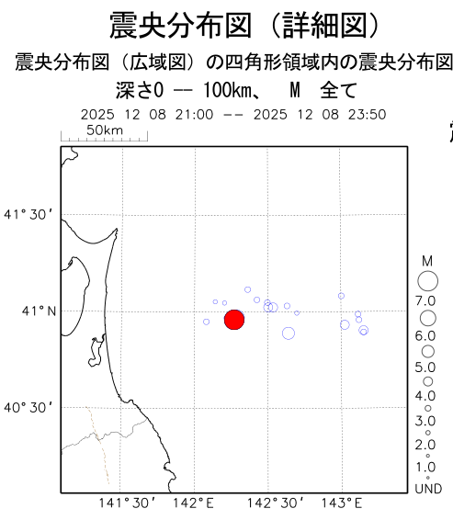
余震活動（同日23:50まで）
地震発生直後の余震の多くは本震の断層面に沿って起こると考えられている。余震分布から、本震の断層面の広がりを推定できる。
赤色：今回の地震
青色：今回の地震より後に発生した地震
「令和７年12月８日23時15分頃の青森県東方沖の地震について」（気象庁, 2025）に加筆
https://www.jma.go.jp/jma/press/2512/09a/202512090115.html

Slide 11
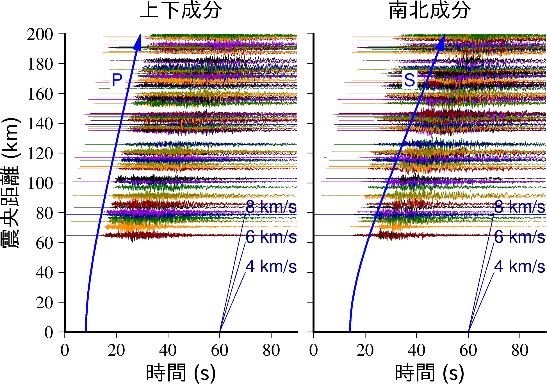
地震波形
防災科学技術研究所K-NETの波形記録を震央距離で並べたもの。左が上下成分でP波が見えやすく、右が水平成分（のうちの南北成分）でS波が見えやすい。P波とS波とでの伝播速度の違いが分かる。明るい青の矢印は気象庁の走時表によるP波、S波の走時、暗い青の直線は各伝播速度での傾きを示す。

Slide 12
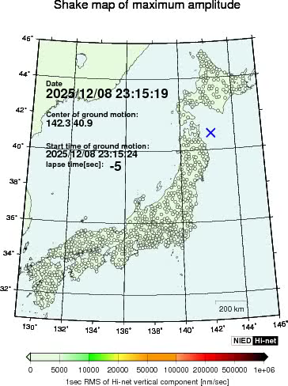
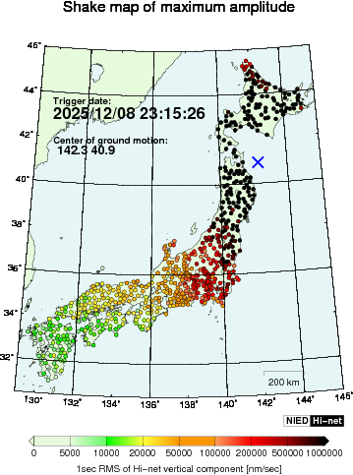
最大振幅分布図と振幅アニメーション
防災科学技術研究所Hi-net 過去の地震における最大振幅分布図
https://www.hinet.bosai.go.jp/AQUA/max_amp.php?y=2025&m=12
最大振幅分布図
振幅アニメーション
画像上にマウスを置くと赤丸付近に再生ボタンが現れます

Slide 13
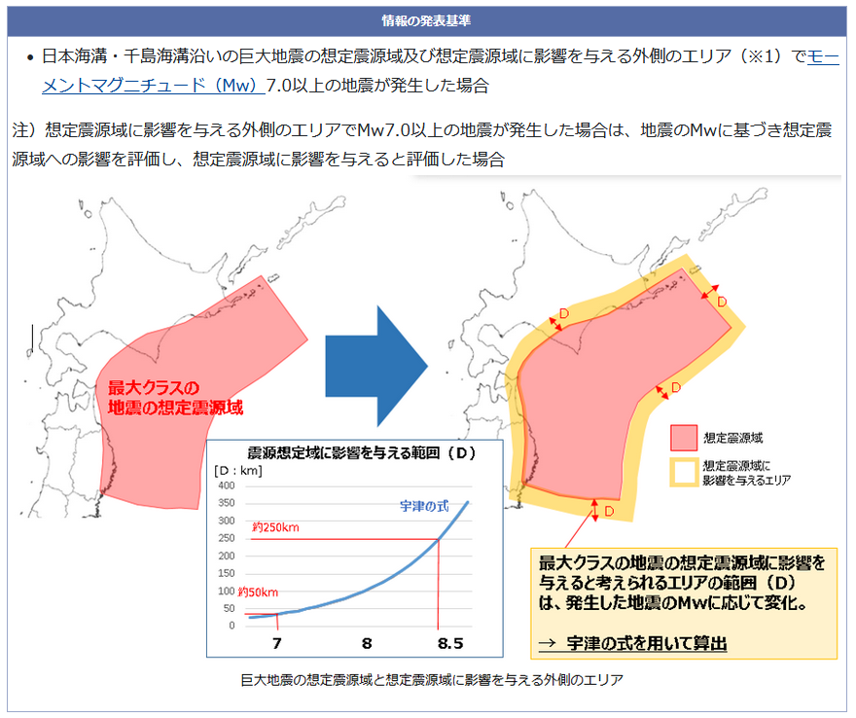
北海道・三陸沖後発地震注意情報：発表基準
「「北海道・三陸沖後発地震注意情報」について」（気象庁）
https://www.jma.go.jp/jma/kishou/know/jishin/nceq/info_guide.html
想定震源域またはその周辺（発生した地震が影響を与える距離内）でモーメントマグニチュード (M_{W}) 7.0以上であれば、「北海道・三陸沖後発地震注意情報」が発表される
  M_{W}は、断層運動（断層面積断層がずれた量※）を示すマグニチュード
  （※厳密にはこれらに加え剛性率も）
  今回はM_{W}7.4

Slide 14
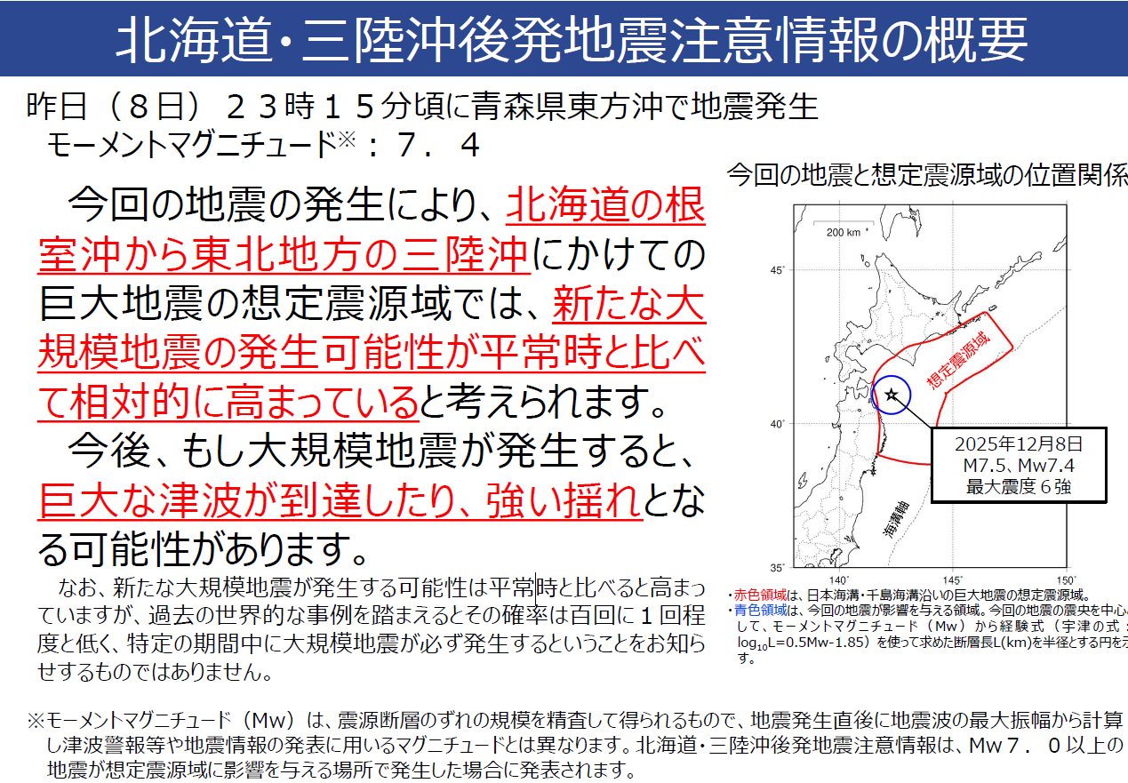
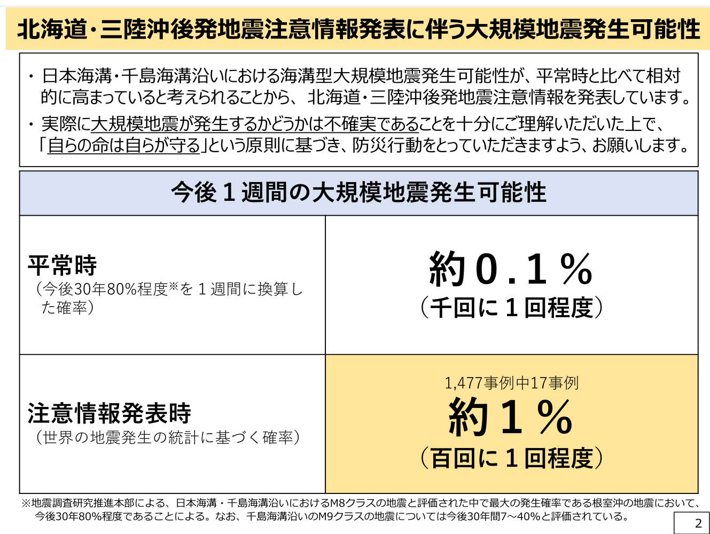
北海道・三陸沖後発地震注意情報
「北海道・三陸沖後発地震注意情報について」
（気象庁, 2025）
https://www.jma.go.jp/jma/press/2512/09b/nceq202512090200.html
「北海道・三陸沖後発地震注意情報の発表に伴いとるべき防災対応」（内閣府防災担当, 2025）
https://www.jma.go.jp/jma/press/2512/09b/nceq202512090200.html
この情報は、大規模地震の発生可能性が平常時と比べて相対的に高まっていることをお知らせするものであり、特定の期間中に大規模地震が必ず発生するということをお知らせするものではありません。
Mw８クラス以上の大規模地震は、後発地震への注意を促す情報が発表されていない状況で突発的に発生することが多いことに留意し、日頃からの地震への備えを徹底することが最も重要です。

Slide 15
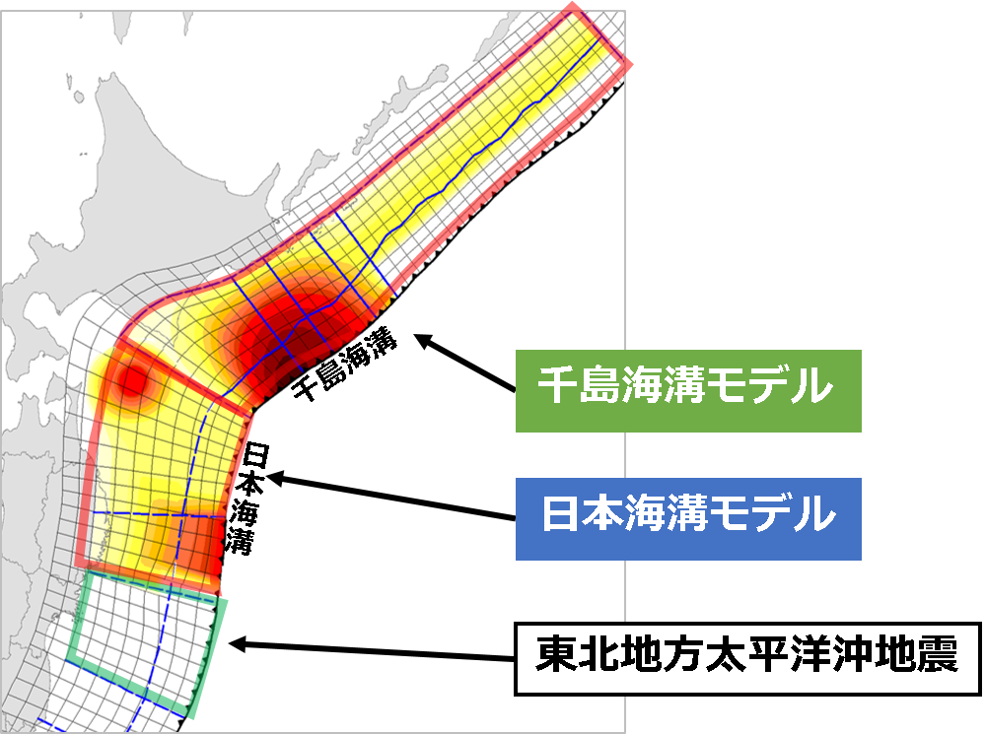
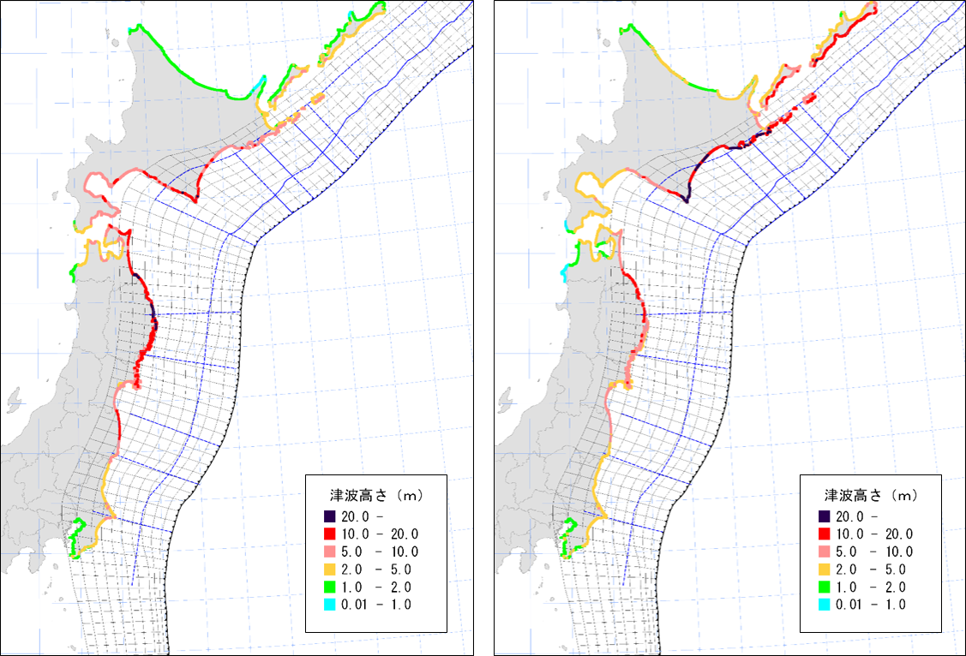
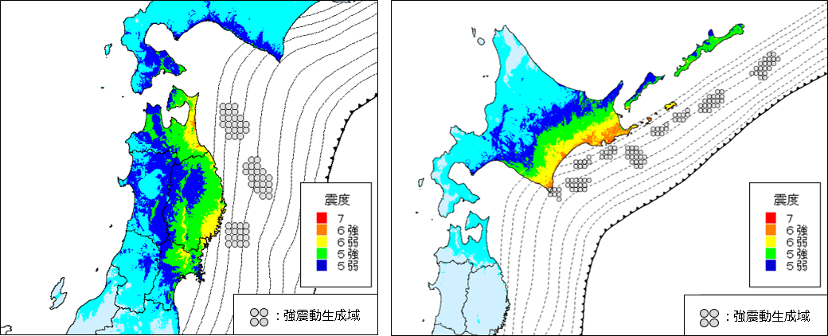
北海道・三陸沖後発地震注意情報：想定されている地震と津波
断層モデル
想定津波高
「日本海溝・千島海溝沿いの巨大地震の解説ページ」（内閣府）https://www.bousai.go.jp/jishin/nihonkaiko_chishima/kaisetsu/index2.html
想定震度分布図
推計
日本海溝モデル：福島県南相馬市で19m、宮城県気仙沼市で16m、岩手県宮古市で30m、青森県八戸市で27m
千島海溝モデル：北海道えりも町や釧路町で28m
推計
日本海溝モデル：岩手県大船渡市や青森県六ケ所村で6強千島海溝モデル：北海道えりも町や厚岸町で7

Slide 16
最近の地震に関するスライド教材
作成者・連絡先：
小林励司 （鹿児島大学大学院理工学研究科）
E-mail: reiji あっと sci.kagoshima-u.ac.jp
（あっとを@にしてください）
利用上の注意：
授業・講義の進展の度合いによって、スライドを取捨選択してください。必要に応じてスライドを加えてください。
他機関の著作物はその機関に著作権があります。その他の部分の著作権は放棄しません。配布は自由です。自分で加工したものを配布するときは加工を明記してください。
間違い等による損害は補償いたしません。
アンケート回答のお願い：
よろしければアンケートにお答えください（1～2分程度）。
https://forms.gle/MUuDPNYac1MrYmLC7
謝辞
もともとのアイデアはEarthScope/SAGE （旧 Incorporated Research Institutes for Seismology (IRIS)）のRecent Earthquake Teachable Momentsです。
本スライド作成にあたり、気象庁の報道発表資料とウェブページ、防災科学技術研究所のJ-RISQとHi-net、地震調査研究推進本部、内閣府の図表を引用いたしました。プレート境界と地震の図では、気象庁の震源データ、東京大学地震研究所研究所岩﨑貴哉（現所属：地震予知総合研究振興会）さんのデータ（注）を利用いたしました。地震波形の図では防災科学技術研究所 K-NETのデータおよび気象庁の走時表のデータを使用いたしました。
注： Iwasaki et al. (2015), 国土地理院の”数値地図 250m メッシュ（標高）”，日本海洋データセンターによる 500m メッシュ海底地形データ(J-EGG500, http://www.jodc.go.jp/data_set/jodc/jegg_intro_j.html)及び Geographic Information Network of Alaska（アラスカ大学）の地形・水深データ((Lindquist et al., 2004)から作成
Iwasaki, T., Sato, H., Shinohara, M., Ishiyama, T. & Hashima, A., 2015.Fundamental structure model of island arcs and subducted plates in and around Japan, 2015 Fall Meeting, American Geophysical Union, San Francisco, Dec. 14-18, T31B-2878.
Lindquist, K. G., K. Engle, D. Stahlke, and E. Price (2004), Global Topography and Bathymetry Grid Improves Research Efforts, Eos Trans. AGU, 85(19), 186. http://onlinelibrary.wiley.com/doi/10.1029/2004EO190003/abstract

Slide 17
情報源 URL
気象庁
  報道発表
  https://www.jma.go.jp/jma/press/hodo.html
  主な地震の発震機構解（速報値）
  https://www.data.jma.go.jp/eew/data/mech/top.html
  走時表
  https://www.data.jma.go.jp/eqev/data/bulletin/catalog/appendix/trtime/trt_j.html
  「北海道・三陸沖後発地震注意情報」について
  https://www.jma.go.jp/jma/kishou/know/jishin/nceq/info_guide.html
東京大学地震研究所岩﨑貴哉（現所属：地震予知総合研究振興会）さんのプレート・モデル
https://wwweic.eri.u-tokyo.ac.jp/evrrss/database/PLATEmodel/
防災科学技術研究所
  リアルタイム地震被害推定システムJ-RISQ地震速報
  https://www.j-risq.bosai.go.jp/report/
  強震観測網 (K-NET, KiK-net) https://www.kyoshin.bosai.go.jp/kyoshin/
  https://www.doi.org/10.17598/NIED.0004
  Hi-net 過去の地震における最大振幅分布図
  https://www.hinet.bosai.go.jp/AQUA/max_amp.php?y=2025&m=12
東京大学大気海洋研究所沖野郷子さんのプレート運動の計算
http://ofgs.aori.u-tokyo.ac.jp/~okino/platecalc_new.html
地震調査研究推進本部 都道府県ごとの地震活動https://www.jishin.go.jp/regional_seismicity
内閣府 日本海溝・千島海溝沿いの巨大地震の解説ページ
https://www.bousai.go.jp/jishin/nihonkaiko_chishima/kaisetsu/index2.html

